Slide 1
DOLORE
La definizione ufficiale di dolore è stata delineata dalla IASP, International Association for the Study of Pain, che nel 1979 la descrive come
"un'esperienza sensitiva ed emotiva spiacevole, associata ad un effettivo o potenziale danno tissutale o comunque descritta come tale.”
Tale definizione pone l’accento soprattutto sulla natura soggettiva della sensazione dolorosa:
“Il dolore è sempre soggettivo. Ogni individuo apprende il significato di tale parola attraverso le esperienze correlate ad una lesione durante i primi anni di vita. Essendo una esperienza spiacevole, alla componente somatica del dolore si accompagna anche una carica emozionale".

Slide 2
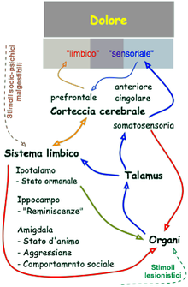
Il dolore non è sempre e collegabile alla quantità di tessuto danneggiato.
Altri fattori possono influenzarlo
SORGENTE
SOMATICA
ANSIA
RABBIA
DOLORE
GLOBALE
DEPRESSIONE
Fattori affettivi ansia, paura, rabbia, depressione
Cognitivi personalità, convinzioni, immaginazione, attenzione
Comportamentali comportamenti riflessi del dolore, interazione con la famiglia

Slide 3
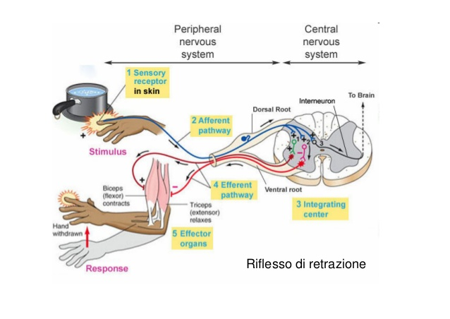
DOLORE è fondamentale per la sopravvivenza

Slide 4
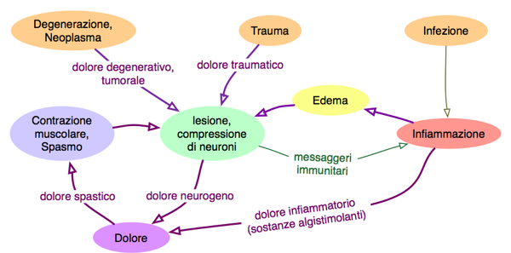
EZIOLOGIA E MECCANISMI DEL DOLORE
traumatici (es, causati da influssi esterni)
infiammatori (es, da processi immunitari)
spastici (es, da contrazioni muscolari)
neurogeni (es, da lesioni, compressioni, infezioni di neuroni)
di provenienza ancora sconosciuta

Slide 5
CLASSIFICAZIONE DEL DOLORE IN BASE ALLA DURATA
Transitorio: causato dall'attivazione dei nocicettori, corpuscoli responsabili della trasmissione degli stimoli dolorosi, senza provocare danno tissutale. Tutto scompare con la cessazione dello stimolo.
Acuto: è un dolore nocicettivo di breve durata in cui solitamente il rapporto causa/effetto è evidente; nel dolore acuto, per effetto di una causa esterna o interna, si ha una fisiologica attivazione dei nocicettori. In genere si ha un danno tissutale e il dolore scompare con la riparazione del danno.
Persistente: la permanenza dello stimolo nocicettivo o della nocicezione rendono il dolore "persistente".
Cronico Si definisce tale un dolore che persiste da più di sei mesi. È un dolore associato a profonde modificazioni della personalità e dello stile di vita del paziente che restano persistenti indipendentemente dall'azione dei nocicettori.

Slide 6
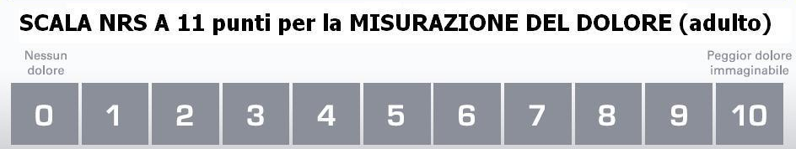
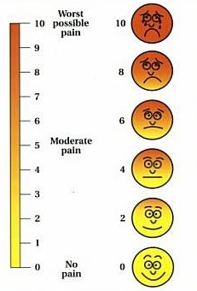
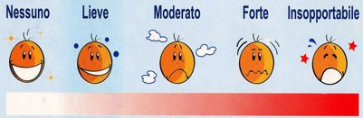
CLASSIFICAZIONE DEL DOLORE IN BASE ALLA INTENSITA’
La NRS consiste in una scala da 0 a 10, dove 10 è il livello massimo di dolore immaginabile. Il paziente dovrà segnalare il numero della scala corrispondente in base ad una valutazione dell’intensità del dolore percepito.
Per i bambini, invece, prevalentemente tra i 3 ai 7 anni, viene utilizzata la scala di Wong-Baker. È composta da faccine con diverse espressioni: sorridente, triste e così via fino al pianto. Il bambino deve indicare quale espressione, in quel momento, rappresenta meglio la sua sensazione di dolore.
Esistono inoltre scale studiate appositamente per valutare il livello di dolore in neonati e bambini in età preverbale che utilizzano parametri quali la postura, il comportamento, il movimento e le espressioni facciali.

Slide 7
DOLORE NOCICETTIVO/NEUROPATICO DIAGNOSI CLINICA DIFFERENZIALE
Dolore nocicettivo
basato sull'irritazione dei sensori di dolore (nocicettori) e sulla trasmissione degli impulsi (tramissione di dolore) al sistema nervoso centrale
Dolore neuropatico
in seguito a lesioni del sistema nervoso periferico o del sistema nervoso centrale (p.es. dopo amputazione, paraplegia, infezioni da herpes, polineuropatia diabetica).
Diminuisce nel tempo dal momento dell’insulto
Elevata sensibilità al trattamento con FANS e oppioidi
Persiste per periodi prolungati indipendentemente dal processo di guarigione
Spiacevolezza/dolore
Non risponde al trattamento con FANS e oppioidi
Notes:
7

Slide 8
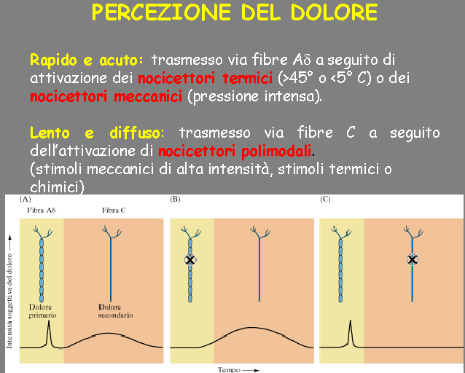

Slide 9
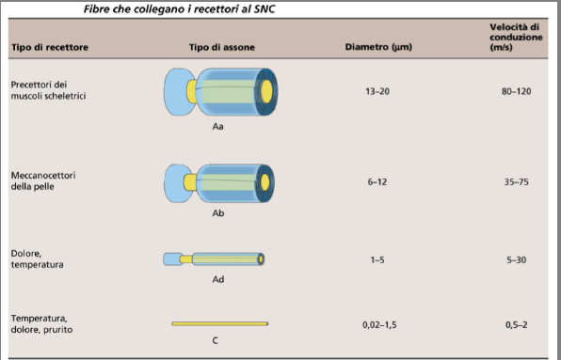
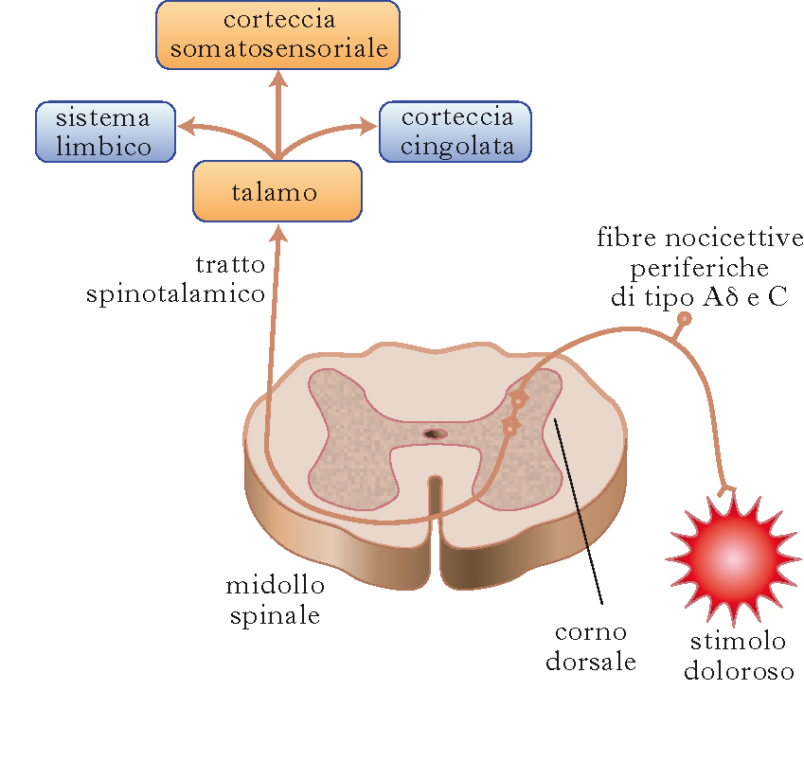
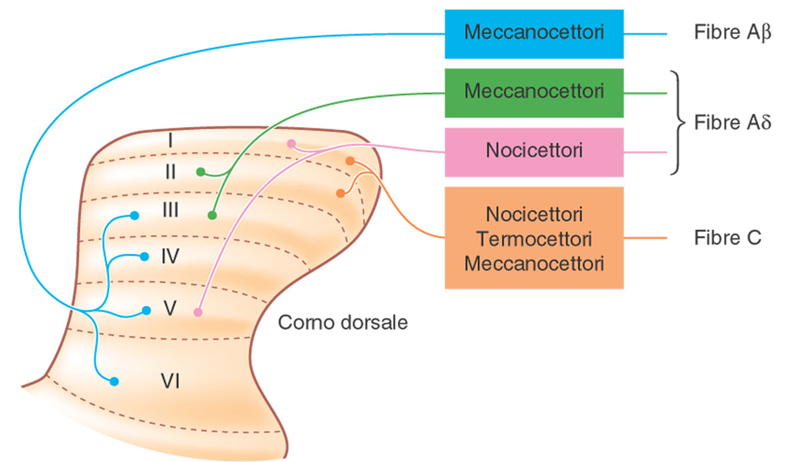
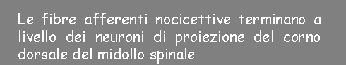

Slide 10
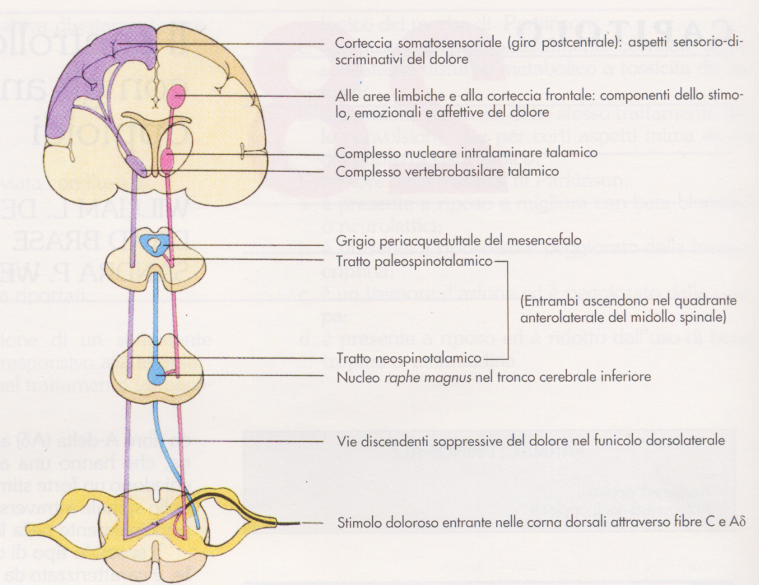
TRASMISSIONE DEL DOLORE
Corteccia somato-sensoriale (giro postcentrale):
componenti sensorio-discriminative del dolore
Alle aree limbiche e alla corteccia frontale:
Componenti emozionali e affettive del dolore
Complesso nucleare intralaminare talamico
Complesso vertebro-basilare talamico
Grigio periacqueduttale del mesencefalo
Tratto paleospinotalamico
Tratto neospinotalamico
Nucleo raphe magnus nel tronco cerebrale inferiore
Vie discendenti soppressive del dolore nel
funicolo dorsolaterale
Stimolo doloroso entrante nelle corna dorsali
attraverso fibre C e Aδ

Slide 11
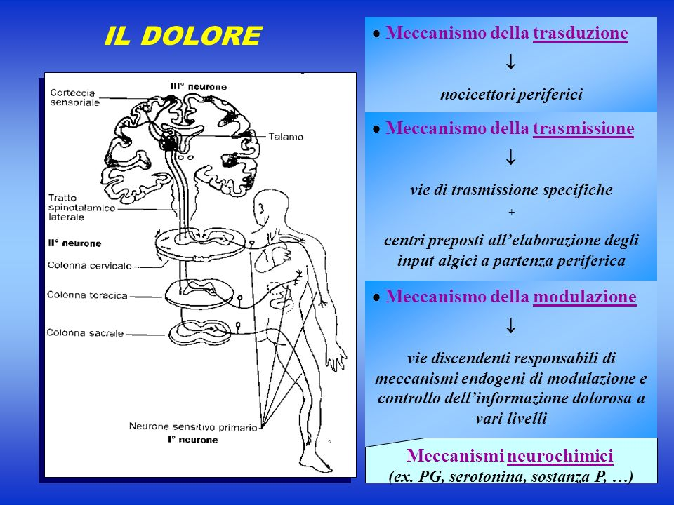

Slide 12
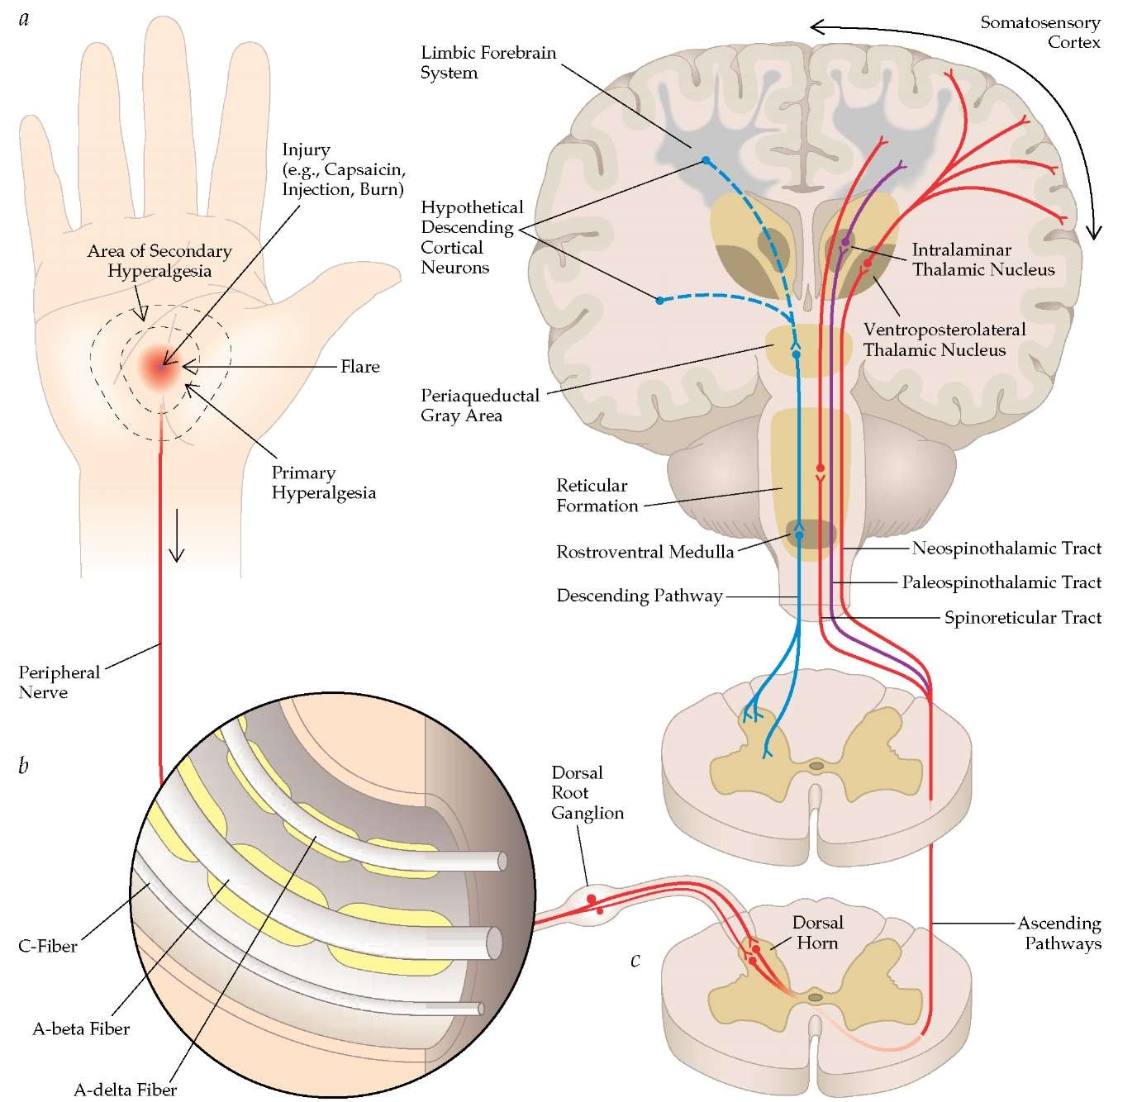
Dolore
L’informazione nocicettiva nasce in periferia in seguito a diversi stimoli ed è convogliata al midollo spinale (corno posteriore) da fibre afferenti amieliniche di tipo C a conduzione lenta (dolore sordo, non localizzato) e da piccole fibre mieliniche A, tipo delta (dolore acuto).
Le fibre afferenti entrano nel midollo spinale attraverso le radici dorsali e terminano nelle corna posteriori (sostanza grigia).
Dal midollo spinale, l’informazione nocicettiva arriva ai centri corticali (talamo) ad opera di neuroni di trasmissione.
Il dolore vero e proprio è la presa di coscienza delle informazioni nocicettive trasmesse dal talamo ed integrate a livello corticale e limbico.
Le strutture coinvolte sono la corteccia (anteriore cingolata, somatico-sensoriale, prefrontale), l’ipotalamo, il talamo, la sostanza grigia periacqueduttale, il cervelletto ed i gangli della base.

Slide 13
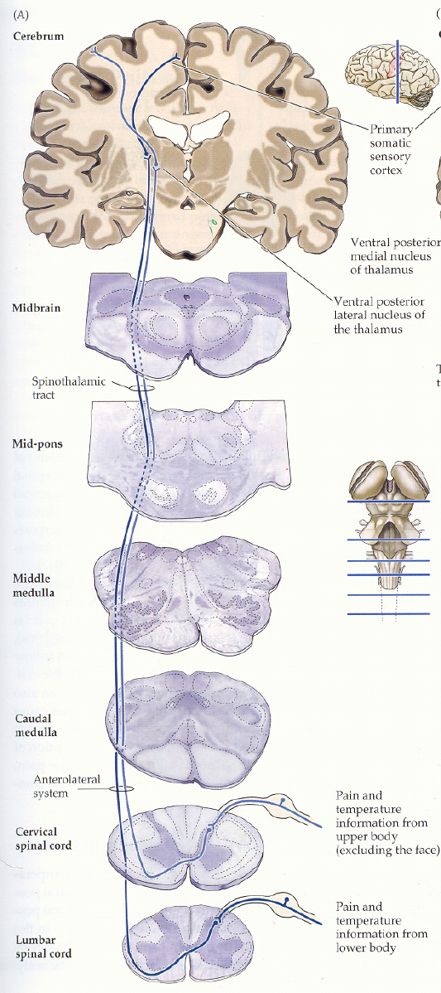
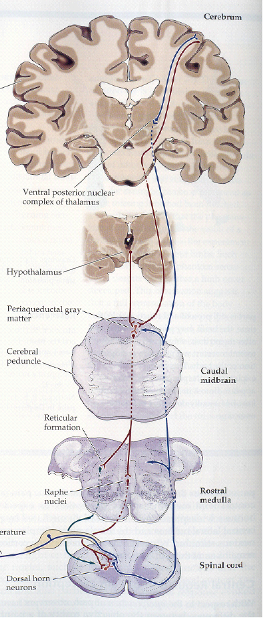
FISIOLOGIA DEL DOLORE
Il nucleo ventroposterolaterale (NVPL) del TALAMO è il punto di convergenza ascendente
La zona grigia periacqueduttale (PAG) è
il punto di convergenza discendente
Prima di essere percepito dalla corteccia cerebrale, lo stimolo dolorifico passa diversi stadi:
trasduzione nei nocicettori e nocineuroni,
trasmissione nel sistema neurovegetativo sensoriale
modulazione nelle diverse istanze del sistema nervoso centrale come talamo e sistema limbico.
azionamento di meccanismi reattivi neuronali, ormonali e immunitari
avvertimento alla corteccia cerebrale (cosciente) ed eventuale correzione, tramite controllo cosciente, dei meccanismi reattivi di cui sopra.
Notes:
13
Il sistema fisiologico che trasforma le stimolazioni algogene in sensazioni dolorose è un
sistema molto complesso e comprende:
? un sistema di trasduzione e di recezione che trasforma gli stimoli algogeni in impulsi nervosi
? un sistema di conduzione ascendente (periferico e spinale) che comprende meccanismi di modulazione spinale
? un sistema di controllo discendente
? un sistema interpretativo e cognitivo
? vari meccanismi di reflessività

Slide 14
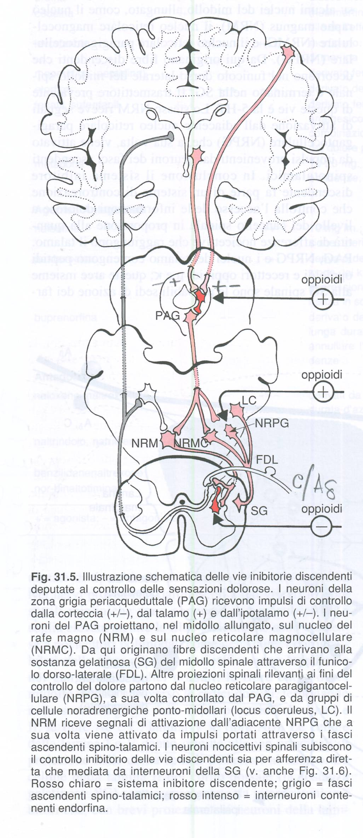
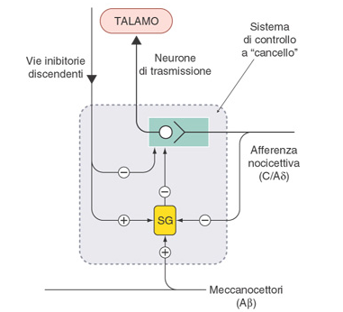
Vie inibitorie discendenti deputate al controllo del dolore

Slide 15
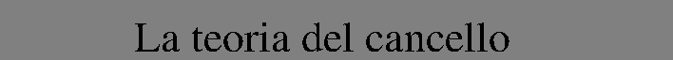
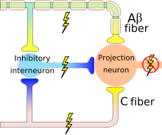
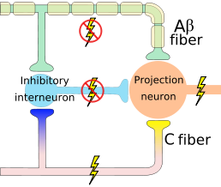
Nella II lamina del midollo spinale, detta sostanza gelatinosa di Rolando. Qui afferiscono fibre sensitive nocicettive (cioè attivate da stimoli dolorifici), A-delta (Aδ, mieliniche, specifiche per il dolore rapido puntorio) e C (amieliniche, lente, che conducono il dolore sordo), e fibre portanti sensibilità tattile e pressoria di maggior calibro, le A-beta (Aβ).
Sia queste ultime che le nocicettive, prima di prendere contatto con il neurone midollare, emettono un ramo collaterale, che entra in contatto con un interneurone produttore di un oppioide endogeno chiamato encefalina. Le fibre su citate producono effetti diversi su questo interneurone: le fibre Aβ ne stimolano l’attività, aumentando la produzione di encefalina, mentre le fibre di piccolo calibro la inibiscono.
Se pertanto una fibra Aβ è attivata da uno stimolo non dolorifico, andrà a sua volta a stimolare l’interneurone inibitorio, che quindi bloccherà la trasmissione di eventuali segnali dolorifici fino al cervello: il cancello è chiuso, non si percepisce dolore.
Al contrario, se una fibra Aδ o C trasmette uno stimolo dolorifico, contemporaneamente inibisce l’interneurone encefalinergico, che non potrà a sua volta bloccare la trasmissione dell’impulso doloroso al cervello: il cancello è aperto, il dolore viene avvertito.
Quindi, se uno stimolo dolorifico ed uno meccanico (pressorio, vibratorio) vengono trasmessi simultaneamente (ad esempio, se si picchia il ginocchio e si strofina la botta), il dolore sarà attenuato grazie all’azione eccitatoria della fibra Aβ sull’interneurone encefalinergico. (effetto “placebo” della bua..)
Cancello chiuso: la fibra Aβ stimola l'interneurone inibitorio, che va a bloccare la trasmissione dell'impulso dolorifico al cervello.
Cancello aperto: la fibra C blocca l'azione inibitoria dell'interneurone, per cui il segnale doloroso è libero di passare.

Slide 16
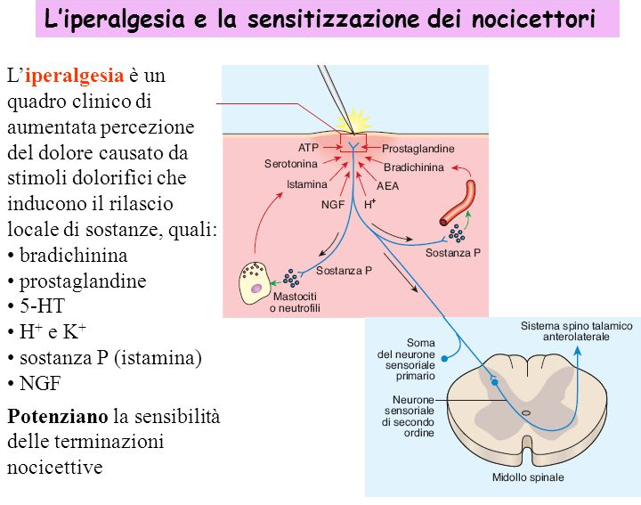

Slide 17
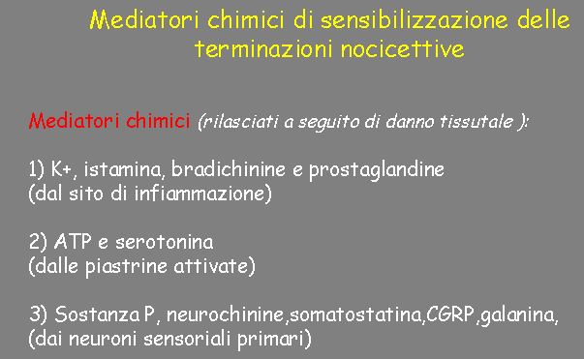
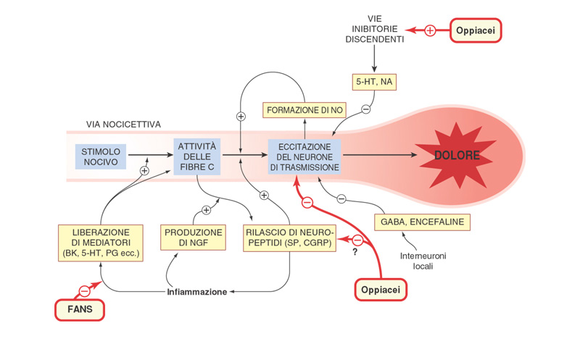

Slide 18
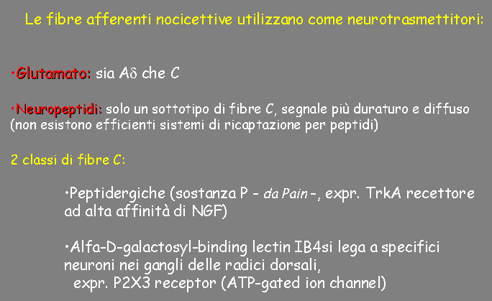
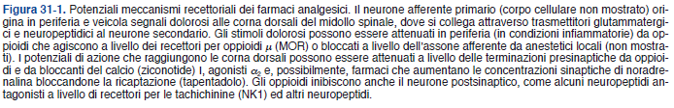
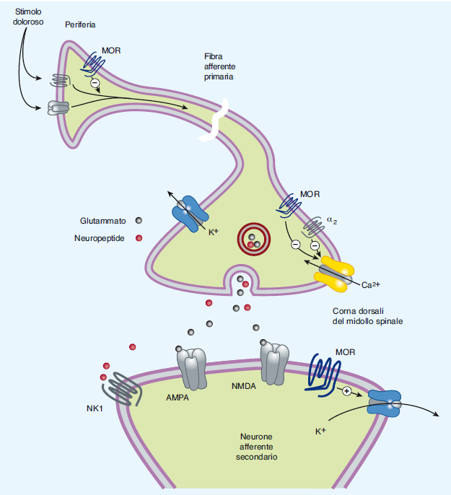
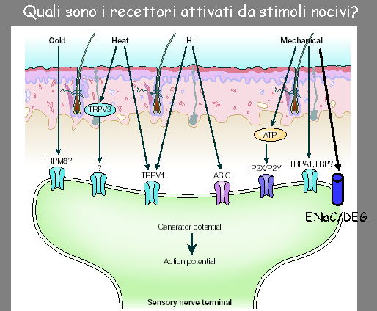

Slide 19
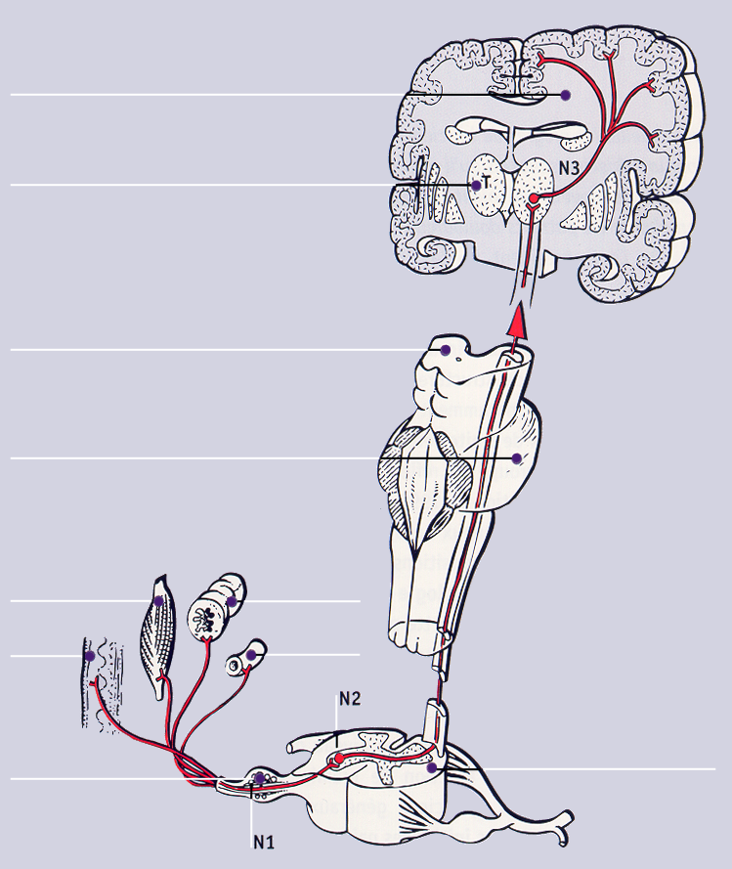
Paracetamolo
Cannabinoidi
Monoammine
Oppiacei
Cannabinoidi
Oppiacei
Amminoacidi
Oppiacei
FANS

Slide 20
INDICAZIONE AL TRATTAMENTO IN BASE
ALLA GRAVITÀ DEL DOLORE
1. DOLORE LIEVE CON DURATA LIMITATA NEL TEMPO
non oppiacei (FANS) ± adiuvanti
2. DOLORE LIEVE-MODERATO
oppiacei deboli ± non oppiacei ± adiuvanti
3. DOLORE MODERATO-GRAVE oppiacei forti ± non oppiacei ± adiuvanti.
The World Health Organization Ladder for Chronic Cancer Pain Management

Slide 21
I FANS e il PARACETAMOLO
efficaci sia per il dolore acuto che per quello cronico di natura infiammatoria
Hanno una limitata potenza antalgica, hanno una azione preminentemente periferica e sono somministrati per limitato periodo di tempo a causa dei molteplici effetti avversi ed effetti collaterali. Il PARACETAMOLO ha caratteristiche ed effetti in parte diversi
Gli OPPIACEI/OPPIOIDI
sono farmaci analgesici che agiscono a livello centrale.
Le principali molecole appartenenti a questa categoria di farmaci sono tradizionalmente ripartite in due tipologie: gli oppiacei deboli e forti. L’oppiaceo di riferimento per il trattamento del dolore da moderato a grave è la morfina.
Gli ANESTETICI LOCALI
sono farmaci che bloccano in maniera reversibile la conduzione dell’impulso nervoso a livello del sistema nervoso periferico modificando la propagazione del potenziale d'azione a livello assonale
ADIUVANTI
comprendono farmaci che hanno una indicazione primaria diversa (antiepilettici, antidepressivi) ma possono essere utili nella gestione complessiva del paziente. Il meccanismo d’azione varia in relazione alla classe di appartenenza

Slide 22
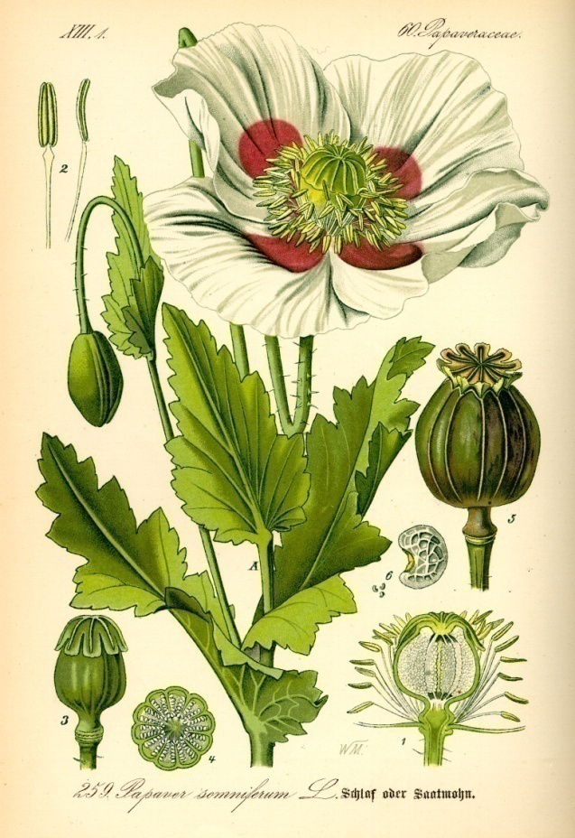
OPPIOIDI
L'oppio (dal greco οποσ = succo) e' il lattice estratto per incisione dalle capsule non mature del Papaver somniferum. L'oppio grezzo contiene circa 20 tipi di alcaloidi, di cui il più rappresentato è la morfina.
Con il termine OPPIOIDI si indicano sia sostanze ad origine naturale presenti nell’oppio sia derivati semisintetici o sintetici della morfina con analoghe proprietà farmacodinamiche.
Gli OPPIOIDI presentano numerose somiglianze strutturali con alcuni neuropeptidi endogeni chiamati endorfine.
Questa peculiarità consente agli OPPIOIDI di modulare le funzioni dei neuroni che presentano recettori per le endorfine.

Slide 23
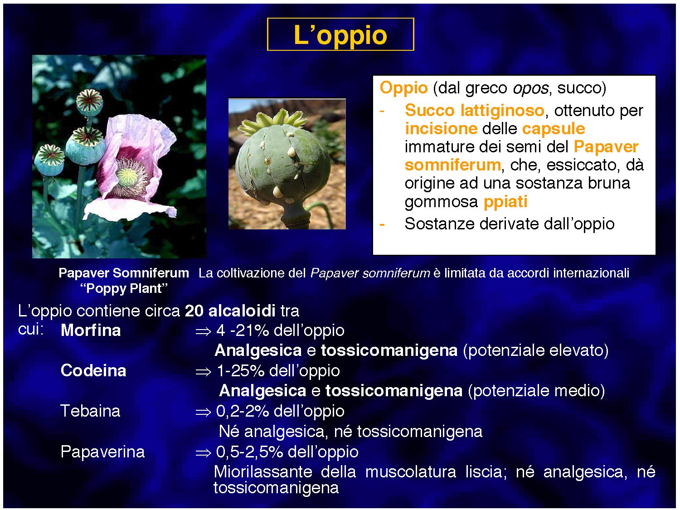

Slide 24

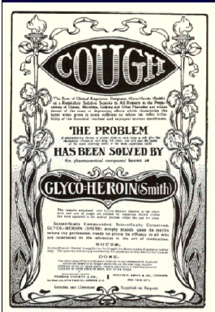
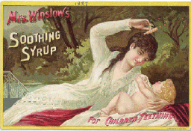
OPPIOIDI - Storia
Scritti di Teofrasto (III sec a.C.) –
Prima documentazione sull’impiego di oppio
Nel II secolo d.C. i commercianti arabi introducono l’oppio
in Oriente per il controllo della dissenteria.
Durante il medioevo l’uso dell’oppio è diffuso e apprezzato
come rimedio contro il dolore, la dissenteria e la tosse.
Nel 1680, Sydenham scriveva: “Tra i rimedi che Dio misericordioso ha avuto la bontà di dare all’uomo per alleviarne le sofferenze, nessuno è più universale e così efficace come l’oppio”.
Nel 1806, Serturner isola dall’oppio la morfina (da Morfeo,
il dio greco dei sogni).
Nel 1832 Robiquet isola la codeina
Nel 1848 Merck scopre la papaverina
Dalla metà del XIX secolo si diffonde l’uso della morfina per il trattamento del dolore durante e a seguito di interventi chirurgici

Slide 25
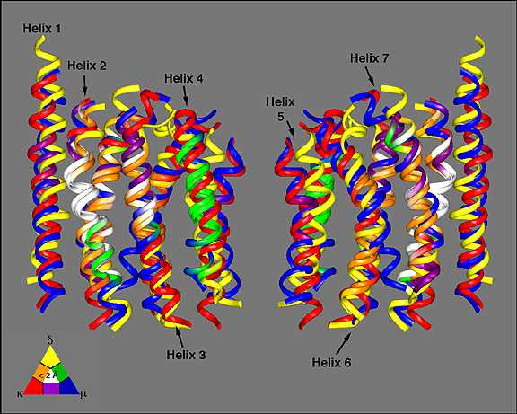
OPPIOIDI - Storia
Sebbene gli effetti antinocicettivi e d’abuso di morfina ed altri oppioidi fossero ben noti, le basi molecolari delle loro azioni sono rimaste sconosciute fino ai primi anni ’70.
Nel 1973 Martin e coll. iniziano studi di binding che porteranno al clonaggio di tre tipi principali di recettori oppioidi nel sistema nervoso centrale : μ, δ e κ.
Nel 1975 Hughes e Kosterliz isolano, purificano e sequenziano i primi due peptidi endogeni ad attività morfino-simile chiamati encefaline (da encefalo).
Subito dopo, sono state isolate altre due classi di peptidi oppioidi endogeni, le dinorfine e le endorfine.
Nel 1994 è stato clonato il recettore per la nocicettina/orfanina FQ.
Nel 2000, la commissione dell’Unione Internazionale di Farmacologia ha adottato i termini MOP, DOP, e KOP per indicare i recettori dei peptidi oppioidi µ, δ e κ, rispettivamente. La commissione ha anche raccomandato i termini NOP per il recettore N/OFQ.

Slide 26
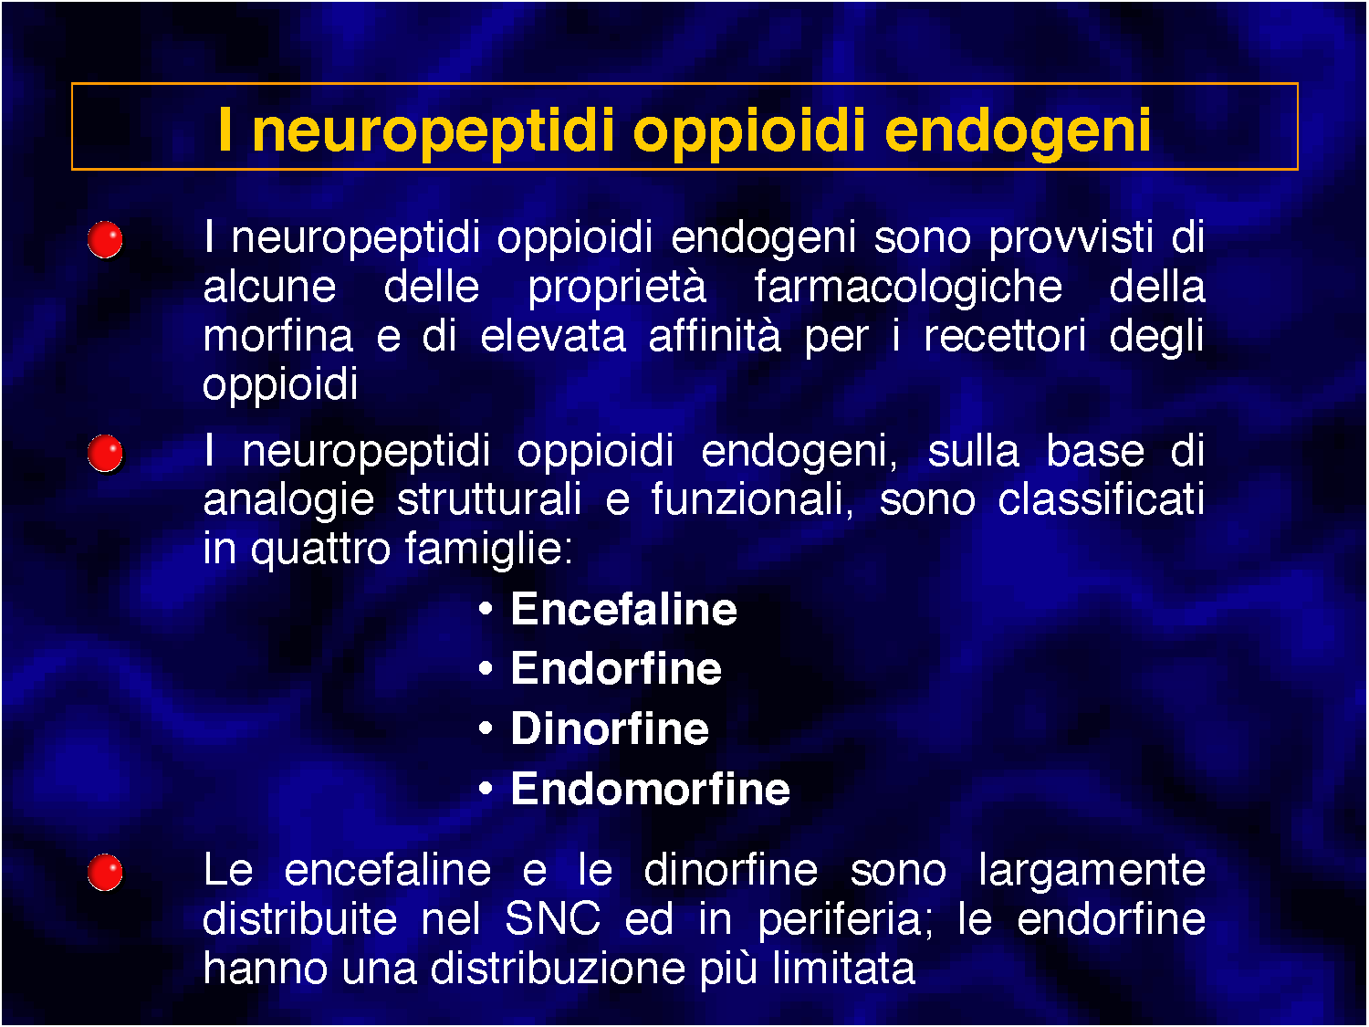

Slide 27
MECCANISMI EFFETTORI RECETTORIALI
RECETTORE OPPIOIDE
PROTEINA G
Inibizione adenilciclasi | Attivazione di canali del K⁺ recettore-regolati | Inibizione delle correnti del Ca⁺⁺ voltaggio-dipendenti
Iperpolarizzazione della membrana cellulare | Limitazione dell’ingresso di ioni Ca⁺⁺
Inibizione del rilascio di neurotrasmettitori coinvolti nella trasmissione del dolore
Notes:
27
Diversi effetti dell’attivazione dei recettori oppioidi presenti in sede post- o presinaptica.
L’attivazione dei recettori m, k,d sui terminali presinaptici delle fibre afferenti nocicettive, riduce il rilascio di trasmettitori eccitatori coinvolti nel dolore (glutammato, sostanza P, etc.). L’attivazione dei recettori m in sede postsinaptica aumenta la conduttanza al K+ determinando l’insorgenza di potenziali postsinaptici inibitori (IPSP) e riduzione conseguente della scarica dei neuroni diretti ai centri superiori.

Slide 28
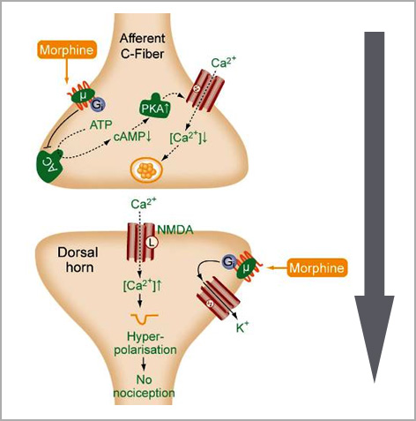
I RECETTORI OPPIOIDI SONO PRE- E POST-SINAPTICI
L’attivazione dei recettori µ κ e δ sui terminali presinaptici delle fibre afferenti nocicettive riduce il rilascio di trasmettitori eccitatori coinvolti nel dolore (glutammato, sostanza P, etc.).
L’attivazione dei recettori µ in sede postsinaptica aumenta la conduttanza al K⁺ determinando l’insorgenza di potenziali postsinaptici inibitori (IPSP) e riduzione conseguente della scarica dei neuroni diretti ai centri superiori.

Slide 29
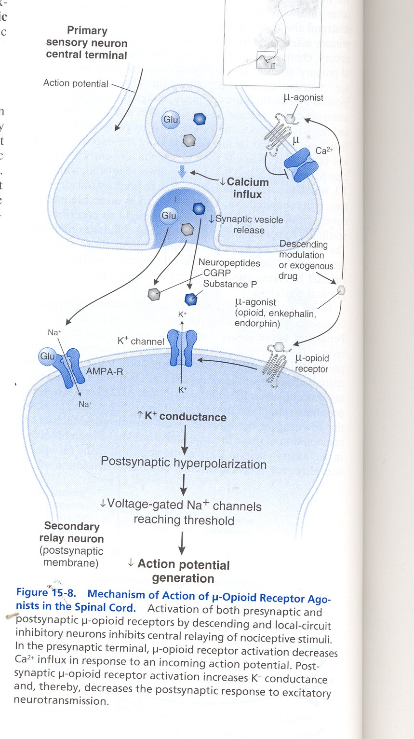
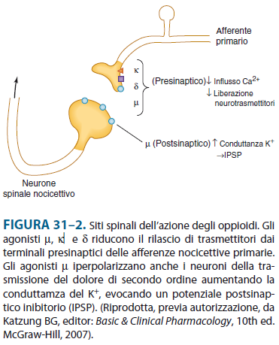
Riduzione del rilascio di neurotrasmettitore dal primo neurone
Inibizione del neurone di secondo ordine

Slide 30
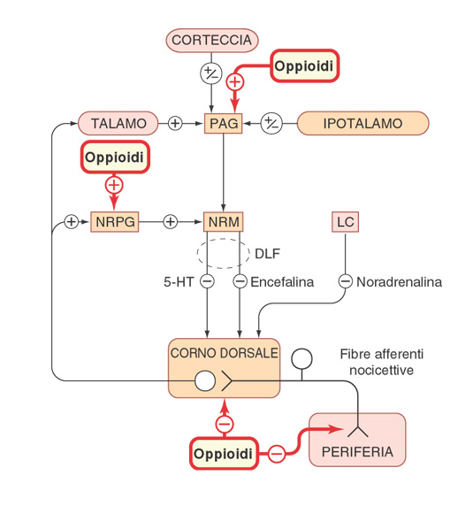
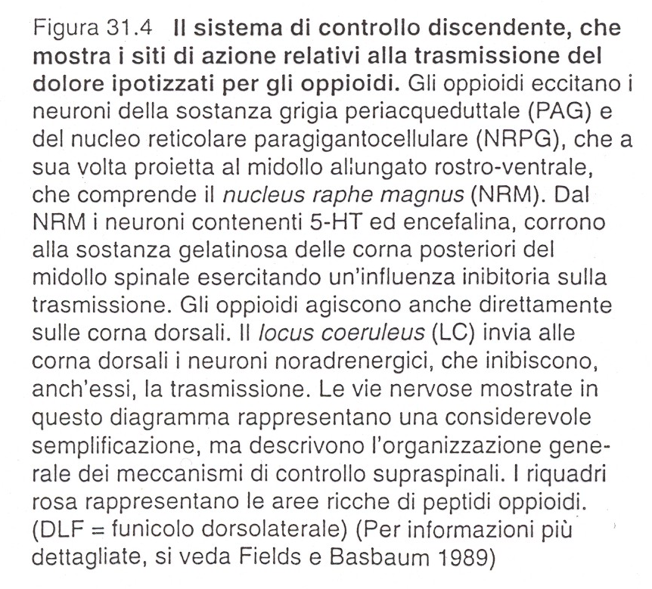

Slide 31
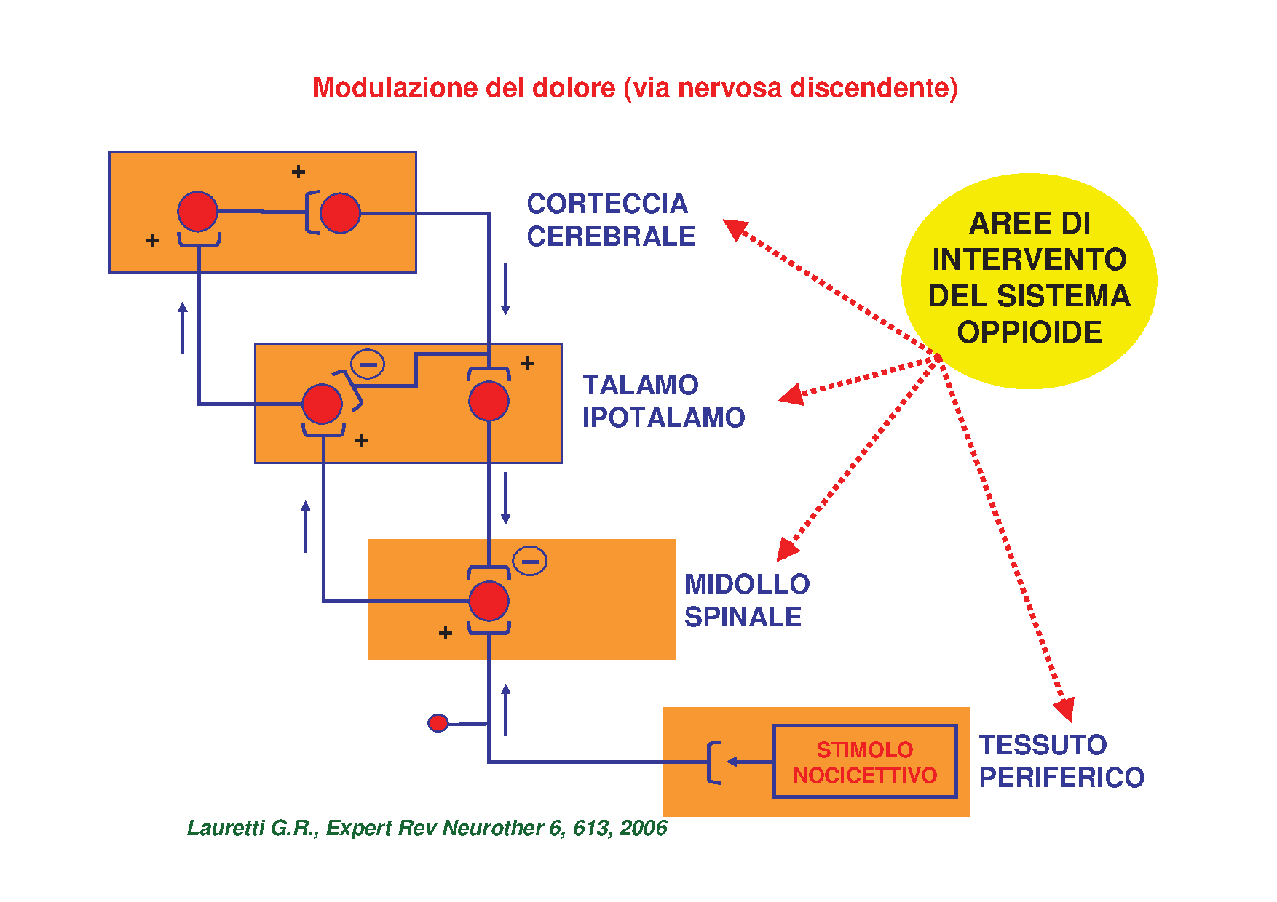

Slide 32
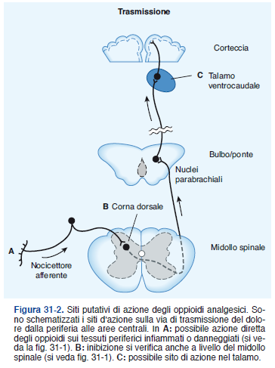
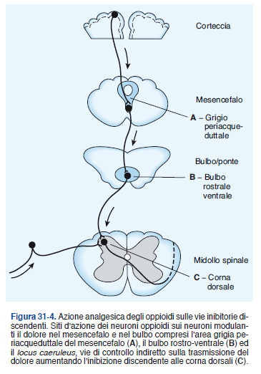
Siti d’azione degli oppiodi sulle vie ascendenti nocicettive (fig. 31.2) e su quelle inibitorie discendenti (fig. 31.4)

Slide 33
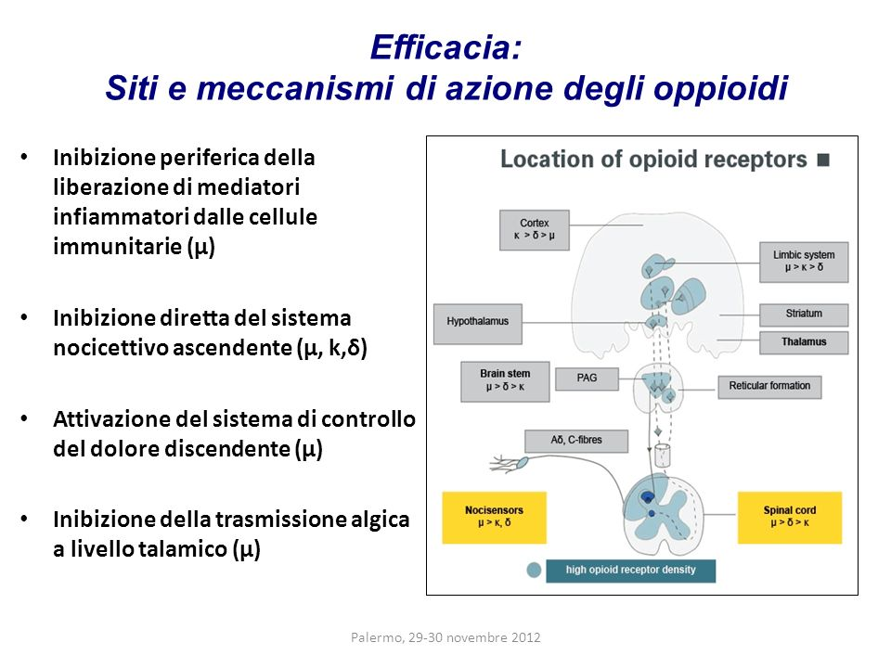
(Sostanza P)

Slide 34
RISPOSTE MEDIATE DAI RECETTORI OPPIOIDI
RISPOSTA ALLA
ATTIVAZIONE
RECETTORE
LOCALIZZAZIONE
µ (mu) | µ1 µ2 | Sopraspinale Spinale | ANALGESIA, DEPRESSIONE RESPIRATORIA, MIOSI, EUFORIA, RIDOTTA MOTILITA’ INTESTINALE , RILASCIO DI PROLATTINA
κ (kappa) | κ1 κ2 κ3 | Spinale Sopraspinale | ANALGESIA, DEPRESSIONE RESPIRATORIA, DISFORIA, MIOSI EFFETTI PSICOTOMIMETICI, CONTROLLO DELL’APPETITO
δ (delta) | δ1 δ2 | Spinale Sopraspinale | ANALGESIA, RILASCIO DELL’ORMONE DELLA CRESCITA
NOP | Ippocampo Corteccia Neuroni sensoriali circuito discendente | ANALGESIA, IPERALGESIA BIFASICA

Slide 35
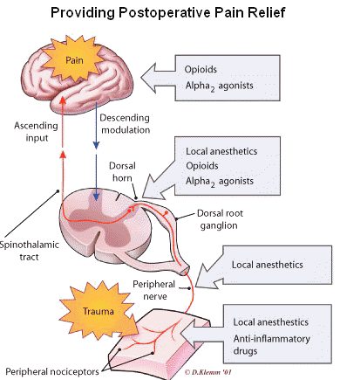
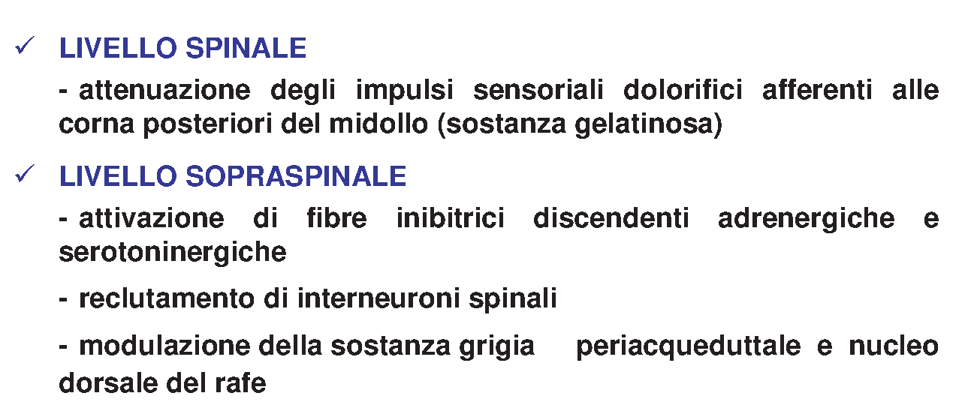
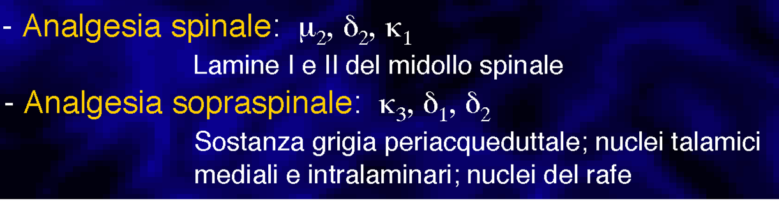

Slide 36
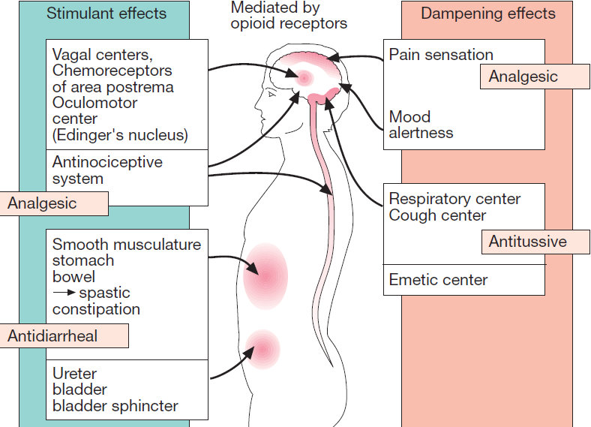
EFFETTI DEL SISTEMA OPPIOIDE ENDOGENO

Slide 37
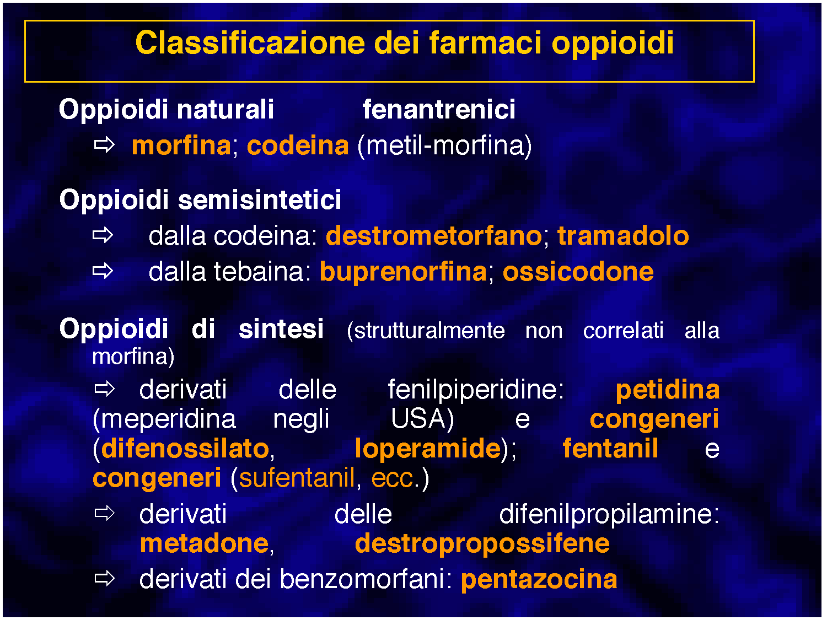

Slide 38
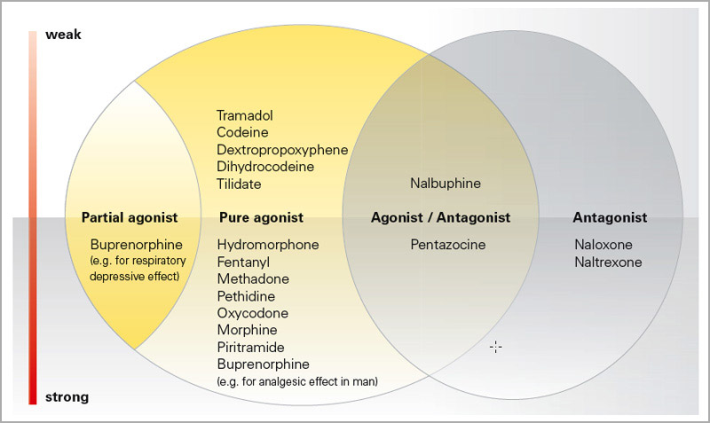
OPPIOIDI ESOGENI - Potenza relativa
IDROFILI
maggiore
occupazione
recettoriale
LIPOFILI

Slide 39


Slide 40

OPPIOIDI ESOGENI – Principali effetti sistemici
Sistema Nervoso Centrale
Analgesia. Sedazione, euforia o disforia. Nausea e vomito. Miosi. Depressione respiratoria. Depressione del riflesso della tosse.
Apparato Endocrino
Aumentata secrezione di prolattina, GH, ADH. Diminuzione del rilascio di GnRH, FSH, LH. Diminuito rilascio di CRF, ACTH e β-endorfina
Sistema Respiratorio
Lieve broncocostrizione. Depressione respiratoria.
Sistema Cardiovascolare
Vasodilatazione cutanea e prurito (liberazione di istamina). Vasodilatazione dei vasi di capacitanza e resistenza: ipotensione ortostatica.
Azione tossicomanigena
Tolleranza. Dipendenza fisica con sindrome da astinenza. Dipendenza psichica
Sistema Gastroenterico
Diminuita secrezione gastrointestinale, diminuita motilità gastrica. Aumento del tono antrale. Costipazione ed effetto antidiarroico. Ipertono dello sfintere di Oddi (aumento pressione vie biliari).

Slide 41


Slide 42


Slide 43



Slide 44
OPPIOIDI ESOGENI
Principali indicazioni terapeutiche
CONTROLLO DEL DOLORE MODERATO E SEVERO,
ACUTO E CRONICO
PREMEDICAZIONE ALLA CHIRURGIA
EDEMA POLMONARE ACUTO
RIDUZIONE DELLA PERISTALSI INTESTINALE
CONTROLLO DELLA TOSSE

Slide 45



MORFINA
(MS Contin ®)
FARMACOCINETICA
Somministrazione: Morfina solfato/cloridrato
Orale; IM; SC, EV, Epidurale;
Intratecale; Intrarticolare
Assorbimento: Biodisponibilità orale 25%
Distribuzione: Legame proteico: 30% -
Emivita plasmatica: 2 – 3 ore
Metabolismo Epatico: Glicuronazione → morfina-6-glicuronide
(metabolita attivo) → Morfina-3-glicuronide
Eliminazione: Renale: metaboliti (morfina-3-glicuronide)
Biliare, fecale: glicuronidi (10%)
INDICAZIONI
Accanto a tutte le altre indicazioni, la morfina cloridrato trova impiego contro il dolore anginoso che non si risolve con nitrati; il dosaggio se il pz. non è ipoteso o a rischio di ipovolemia è di 2-4 mg IV o sottocute, ripetibili
EFFETTI INDESIDERATI
La morfina rilascia istamina (azione non correlata all’attivazione dei recettori oppioidi) che può provocare effetti locali (orticaria o prurito nel sito di iniezione) ed effetti sistemici (ipotensione e broncocostrizione, grave nei pazienti asmatici)

Slide 46



FENTANYL
(Fentanest®)
Oppioide sintetico, derivato dalla petidina. Agonista dei recettori μ.
FARMACOCINETICA
Somministrazione: Citrato sol iniett.
5 mg/ml EV, IM, EPI, Transdermica
Assorbimento: rapido
Distribuzione: Legame prot: 80% Emivita plasmatica: 4 ore
Metabolismo: Epatico: dealchilazione, idrossilazione
Eliminazione: Renale: (85% met 8% immod) Fecale: biliare
INDICAZIONI
Medicazione preoperatoria. Neuroleptoanalgesia. Dolore cronico intrattabile (sistemi transdermici 25-100 mg/ora)
TOSSICITA’
Depressione respiratoria, vertigini, tremori, mioclonie, convulsioni. Nausea, vomito, stipsi. Interazione farmacodinamica con BZD.
Interazione farmacocinetica Induzione e inibizione del metabolismo di altri farmaci

Slide 47


METADONE
(Eptadone®)
Oppioide sintetico, long acting
FARMACOCINETICA
Somministrazione: Orale: 2.5-10mg/4 h - 40mg/die (tossicomania)
Assorbimento: rapido
Distribuzione: Legame proteico: 70-80% Emivita plasm: 23 ore
Metabolismo: Epatico: demetilazione - coniugazione
Eliminazione: Renale: 21% immodificata Fecale: biliare
INDICAZIONI
Trattamento del dolore acuto e cronico. Trattamento della detossificazione o mantenimento nella tossicodipendenza da eroina
TOSSICITA’
Depressione respiratoria. Nausea, vomito.

Slide 48



OSSICODONE
(OxyContin®)
Oppioide semi-sintetico, commercializzato sin dal 1917
Sembra agire sia sui recettori µ che sui κ
FARMACOCINETICA
Somministrazione:
Orale, Intranasale, EV, IM, SC o Rettale; da 5 – 80 mg/die
Assorbimento: oltre 85% (orale)
Distribuzione: Legame proteico: 45-50% Emivita plasm: 3-4,5 ore
Metabolismo: Epatico: CYP3A, CYP2D6
Eliminazione: Renale: 19% immodificata
INDICAZIONI
Trattamento del dolore. In alternativa ad altri oppioidi per minori effetti indesiderati
TOSSICITA’
Perdita di memoria, costipazione, affaticamento, vertigini, nausea, bocca secca, ansia, prurito e diaforesi. Disturbi visivi dovuti alla miosi. Dolore addominale, diarrea, dispnea e singhiozzo
OSSICODONE + PARACETAMOLO
OSSICODONE + NALOXONE

Slide 49


IDROMORFONE
(Jurnista®)
E’considerato il più forte dei farmaci oppioidi semi-sintetici
FARMACOCINETICA
Somministrazione:
Orale, EV, IM, transmucosale, intratecale; cpr da 8 – 64 mg
Assorbimento: oltre 90% (orale)
Distribuzione: Legame proteico: 25-30% Emivita plasm: 2 – 3,5
Metabolismo: Epatico: CYP3A, CYP2D6
Eliminazione: Renale: 19% immodificata
INDICAZIONI
Trattamento del dolore. Per via parenterale, essendo più solubile, è disponibile in concentrazioni più elevate per l’uso rispetto alla morfina, sino a 100 mg/ml. Il rapporto con la via orale è di circa 1:5, anche se esiste una consistente variabilità individuale. Risulta 5-7 volte più potente della morfina.
TOSSICITA’
Perdita di memoria, costipazione, affaticamento, vertigini, nausea, bocca secca, ansia, prurito e diaforesi. Disturbi visivi dovuti alla miosi. Dolore addominale, diarrea, dispnea e singhiozzo

Slide 50




TRAMADOLO
(Contramal®)
Oppioide sintetico, aminocicloesanolo
Si lega ai recettori μ - inibisce la ricaptazione di NA e 5-HT
FARMACOCINETICA
Somministrazione: Orale, EV IM 50-100 mg x4/die
Assorbimento: ampio (2 h)
Distribuzione: Legame proteico: 20% Emivita plasm: 6 ore
Metabolismo: Epatico: demetilazione coniugazione
Eliminazione: Renale: 60% met 30% immod Fecale: 10%
INDICAZIONI
Trattamento del dolore postoperatorio. Analgesia ostetrica. Dolore neoplastico. NON e’ indicato come analgesico nell’anestesia bilanciata per aumento di awareness intraoperatoria.
TOSSICITA’
Bassa incidenza di depressione respiratoria e cardiaca e basso potenziale di dipendenza.

Slide 51

TAPENTADOLO
(Palexia®)
Oppioide sintetico, aminocicloesanolo
Si lega ai recettori μ - inibisce la ricaptazione di NA
FARMACOCINETICA
Somministrazione: Orale, 100-250 mg x 2/die
Assorbimento: ampio (picco a 1,5 ore)
Distribuzione: Legame proteico: 20% Emivita plasm: 5 ore
Metabolismo: Epatico: coniugazione
Eliminazione: Renale: 95% entro 24 ore
INDICAZIONI
Trattamento a lungo termine del dolore cronico severo, nella polineuropatia diabetica periferica, nel dolore neuropatico. Dati non sufficienti per il trattamento del dolore neoplastico
TOSSICITA’
Bassa incidenza di depressione respiratoria e cardiaca e basso potenziale di dipendenza.

Slide 52
OPPIOIDI – Confronto di MEAC
OPPIOIDE
MEAC
(media mg/L)
Dose carico EV (mg/kg)
Potenza relativa (morfina=1)
TRAMADOLO
289
1,4-0,7
0,05
SUFENTANIL
0.04
0,0002
400
BUPRENORFINA
0.38
0,004
42
FENTANYL
0.63
0,0008
25
ALFENTANIL
15
0,03-0,05
1
MORFINA
16
1,5-2
1
PETIDINA
455
1,5-2
0.04
Tabella 1. Minima concentrazione analgesica efficace (MEAC) degli oppioidi, dose carico e potenza relativa (modificata da Lehmann).

Slide 53

OPPIOIDI - TOLLERANZA
Meccanismi ipotizzati
A breve termine:
riduzione dell’accoppiamento tra il recettore oppioide e la proteina G, con perdita della capacità di scambiare GDP con GTP.
A lungo termine:
desensibilizzazione e down-regolazione recettoriale con internalizzazione del recettore attivato, conseguente fosforilazione delle anse intracellulari del recettore e riduzione di efficacia dell’agonista oppioide.
riduzione dei livelli di sodio intracellulare con riduzione della attività Na/K- ATPasi
dimerizzazione tra recettori oppioidi di tipo diverso con reazioni sinergiche o interferenze di agonisti per un tipo di recettore sui recettori di un altro tipo.

Slide 54
OPPIOIDI - TOLLERANZA
Necessità di incrementare le dosi necessarie a garantire l’effetto analgesico (uso terapeutico) o euforizzante (abuso)
Conseguenze
miosi
stipsi
depressione respiratoria
effetto
analgesia
euforia
dose

Slide 55
OPPIOIDI - OVERDOSE
SINTOMATOLOGIA
Pupille miosi con pupille areattive allo
stimolo luminoso
Respirazione superficiale con 2/3 atti
respiratori /min
Temperatura corporea ipotermia
Riflessi osteo-tendinei ridotti o assenti
Muscoli rabdomiolisi
Cute cianosi
Sistema cardiovascolare bradicardia/ipotensione grave
Sistema nervoso centrale grave depressione respiratoria
assenza di risposta agli stimoli
esterni; anossia cerebrale
EVOLUZIONE
INSUFFICIENZA CARDIORESPIRATORIA ACUTA
COMA - MORTE
TERAPIA
ANTAGONISTI OPPIACEI
mantenimento pervietà vie aeree (ventilazione assistita, ossigeno)
mantenimento circolo
trattamento convulsioni

Slide 56

NALOXONE
(Narcan®)
Antagonista puro
FARMACOCINETICA
Somministrazione: EV: 0.4-2 mg
ripetere ad intervalli di 2-3 min fino ad un max di 10 mg
Assorbimento: Bio orale: bassa
Distribuzione: Emivita plasmatica: 30-80 min
Metabolismo: Epatico: ampio Glicuronazione
Eliminazione: Renale: glicuronidi
INDICAZIONI
Diagnosi e trattamento della overdose da oppioidi.
TOSSICITA’
Ipotensione, ipertensione, aritmie cardiache. Edema polmonare. Sintomi da astinenza da oppioidi

Slide 57




NALTREXONE
(Antaxone®, Nalorex®,
Narcoral ®)
FARMACOCINETICA
Somministrazione:
Orale: 50 mg/die 100 mg a gg alterni
Assorbimento: Bio orale: 40%
Distribuzione: Legame proteico: 21% Emivita: 4 h
Metabolismo Epatico: ampio Coniugazione
Eliminazione: Renale: 60% coniugato. Fecale: 3%
INDICAZIONI
Trattamento della tossicodipendenza da oppioidi. Trattamento della dipendenza da alcool
TOSSICITA’
Nausea, vomito, dolori addominali. Costipazione. Ansietà, nervosismo, irritabilità.
METILNALTREXONE BROMURO (Relistor®)
Ridotta capacità di attraversamento BEE. Effetto periferico.
Somministrazione sottocutanea
INDICAZIONI
Trattamento della costipazione in soggetti che assumono oppioidi , quando la risposta ai lassativi è insufficiente..

Slide 58
OPPIOIDI - DIPENDENZA
La prolungata assunzione di oppioidi esogeni comporta il deficit di secrezione degli oppioidi endogeni
incapacità al controllo della sintomatologia prodotta dal release di catecolamine nel coeruleus e nella sostanza grigia periacqueduttale.
MECCANISMI IPOTIZZATI
L’iperattività dei neuroni NAergici nel coeruleus sembra connessa con alterazioni del sistema NMDA: l’astinenza precipitata dal naloxone è bloccata dagli antagonisti dei recettori NMDA.
L’iperattività dell’asse ipotalamo-ipofisi-surrene (HPA), che a sua volta è connessa all’ipertono alfa1 e alfa2 adrenergico può associarsi ai sintomi soggettivi e alla disforia che accompagnano l’astinenza da oppiacei.

Slide 59
OPPIOIDI - SINDROME DA ASTINENZA
La condizione imprescindibile per poter parlare di dipendenza è che si verifichi una sindrome astinenziale a seguito dell’interrotta assunzione.
SINTOMATOLOGIA
MODESTI Lacrimazione Rinorrea Sbadiglio Traspirazione Irritabilità | Si sviluppano dopo 8-16 h
MODERATI Dilatazione pupillare, Orripilazione, Tremore, Anoressia | Si sviluppano dopo 24-36 h
GRAVI Vomito, Diarrea, Perdita di peso, Contrazioni, Crampi | Massimi dopo 2-3-g
PROLUNGATI Insonnia, Irrequietezza, Iperpnea, Aumento della PA e della T corporea | Durano fino a 2 settimane
TERAPIA - CLONIDINA EV, ORALE, TRANSDERMICA

Slide 60

ALTRI IMPIEGHI DI DERIVATI OPPIOIDI
LOPERAMIDE (Imodium®)
Indicazioni: Trattamento sintomatico della diarrea acuta; in aggiunta alla reidratazione nella diarrea acuta negli adulti e nei bambini sopra i 4 anni; diarrea cronica, solo negli adulti.
Avvertenze: malattie epatiche; gravidanza.
Controindicazioni: Condizioni nelle quali l’inibizione della peristalsi dovrebbe essere evitata, quando si sviluppi distensione addominale, o in condizioni quali colite ulcerosa e colite da antibiotici.
Effetti indesiderati: Crampi addominali, vertigini, sonnolenza e reazioni cutanee, inclusa orticaria; sono anche riportati ileo paralitico e gonfiore addominale.

Slide 61


CODEINA FOSFATO
È meno potente della morfina ma come tutti gli oppiacei l'uso continuato di codeina induce dipendenza fisica. Tuttavia, i sintomi di astinenza sono relativamente lievi rispetto ad altri oppiacei.
La codeina è in generale utilizzata in dosi da 30 a 60 mg ogni 4 o 6 ore; presenta un effetto tetto per cui dopo una certa dose (massima dose 240 mg in 24 ore) l'analgesia non aumenta e aumentano soltanto gli effetti collaterali.
La codeina è metabolizzata dal fegato in composti attivi morfina-6-glucuronide e morfina-3-glucuronide. Circa il 5-10% della codeina viene convertito in morfina, per formare codeina-6-glucuronide o in norcodeina.
Indicazioni: Soppressione della tosse (tosse secca o dolorosa).
Effetti indesiderati: Stitichezza, depressione respiratoria in pazienti sensibili o se somministrata in dosi alte.

Slide 62


Slide 63


Slide 64


Slide 65


Slide 66
OPPIOIDI – Concetti riassuntivi e finali
Gli analgesici oppioidi rimangono la terapia più efficace nel dolore moderato e severo post-operatorio e neoplastico. Solo di recente sono stati proposti nel trattamento del dolore persistente o cronico nel paziente non oncologico.
I loro effetti collaterali sono numerosi e possono interferire con la loro azione analgesica. Nausea, vomito, stipsi e prurito sono ben conosciuti e comunemente accettati dai clinici, in virtù della loro alta efficacia terapeutica; la depressione respiratoria, molto temuta un tempo, viene ormai ritenuta clinicamente non significativa.
Sicuramente meno conosciuti, ma non meno importanti sono le ripercussioni che gli oppiacei hanno sul sistema endocrino ed immunitario.
Le molte evidenze di interrelazioni multiple tra il sistema neuro-immunoendocrino e il sistema oppioide ha aperto la strada a nuovi capitoli della fisiologia del dolore in cui il sistema oppioide endogeno sembra rivestire un importante ruolo omeostatico.

